Slide 1
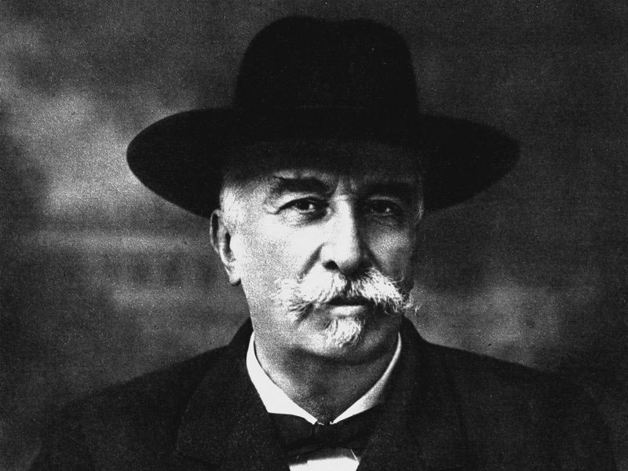
GIOVANNI GIOLITTI

Slide 2
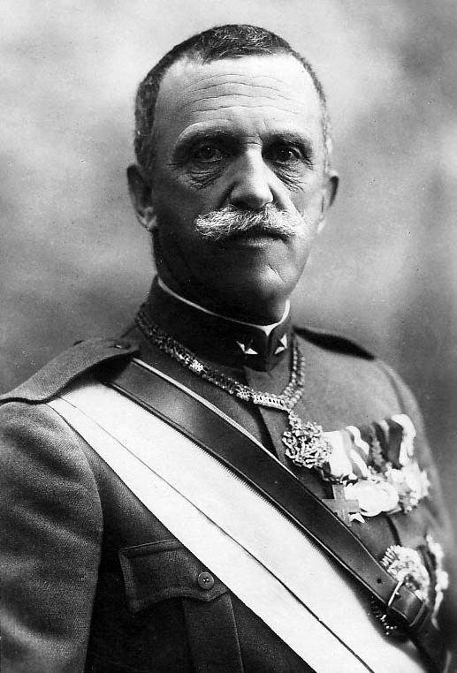
CRISI DI FINE SECOLO
NECESSITA’ DI CAMBIAMENTI
VITTORIO
EMANUELE
III

Slide 3
1900-1914
ETA’ GIOLITTIANA

Slide 4
Presidente del Consiglio
15 maggio 1892 / 27 settembre 1892
23 novembre 1892 / 15 dicembre 1893
3 novembre 1903 / 18 ottobre 1904
30 novembre 1904 / 12 marzo 1905
29 maggio 1906 / 8 febbraio 1909
24 marzo 1909 / 11 dicembre 1909
30 marzo 1911 / 29 settembre 1913
27 novembre 1913 / 21 marzo 1914
15 giugno 1920 / 7 aprile 1921
11 giugno 1921 / 4 luglio 1921

Slide 5
LIBERALE
REALISTA,
CONCRETO,
PRAGMATICO

Slide 6
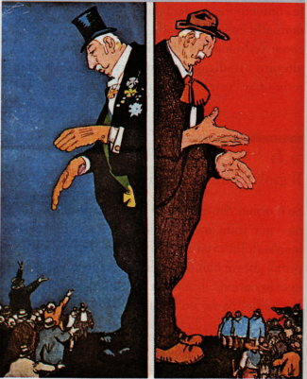

Slide 7
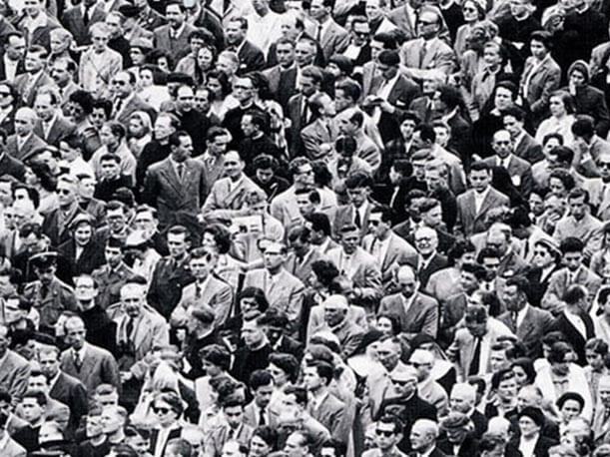
1
INSERIRE LE MASSE NELLA VITA POLITICA

Slide 8
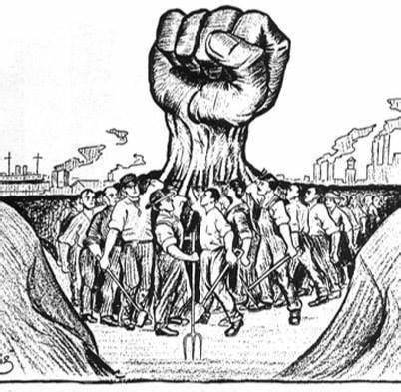
NON E’ UN SOCIALISTA

Slide 9
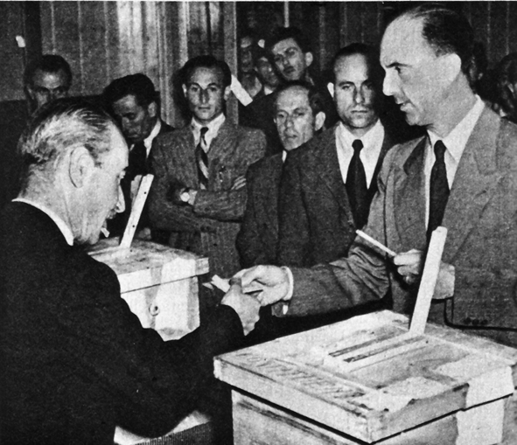
1912
SUFFRAGIO UNIVERSALE MASCHILE
8 milioni

Slide 10
2
DECOLLO ECONOMICO

Slide 11
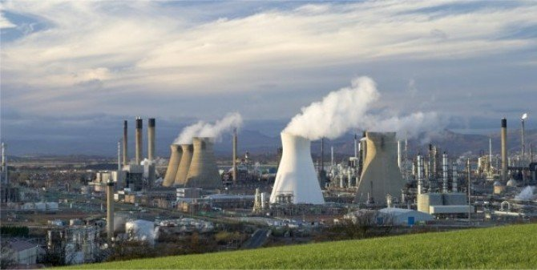
SVILUPPO INDUSTRIALE

Slide 12
NON INTERVENTO NELLE QUESTIONI SINDACALI

Slide 13
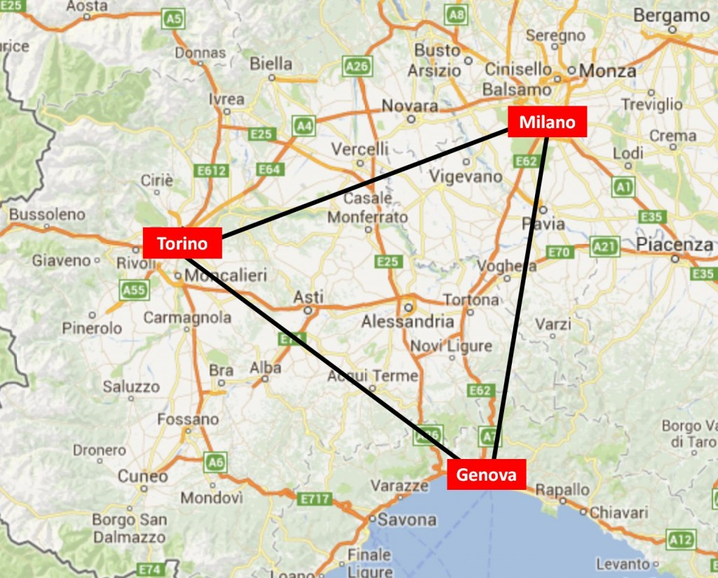
TRIANGOLO INDUSTRIALE

Slide 14
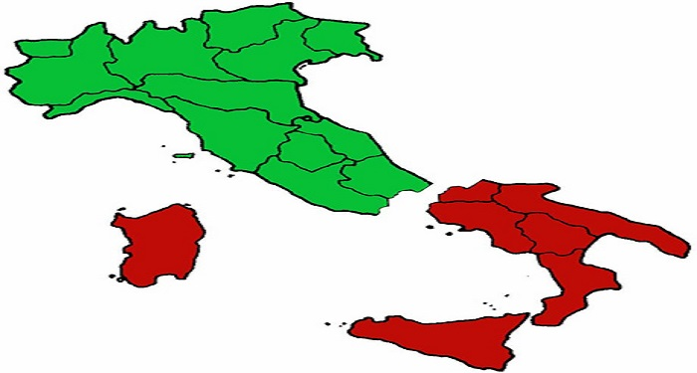
QUESTIONE MERIDIONALE

Slide 15
LEGISLAZIONE SPECIALE PER IL MEZZOGIORNO

Slide 16
NON RISOLVE
L’INDUSTRIALIZZAZIONE RESTA IN MANO ALLO STATO
CLIENTELISMO

Slide 17
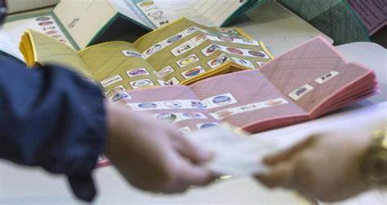
SUD SERBATOIO DI VOTI PER GIOLITTI
“ministro della malavita”

Slide 18
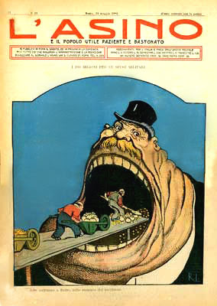

Slide 19
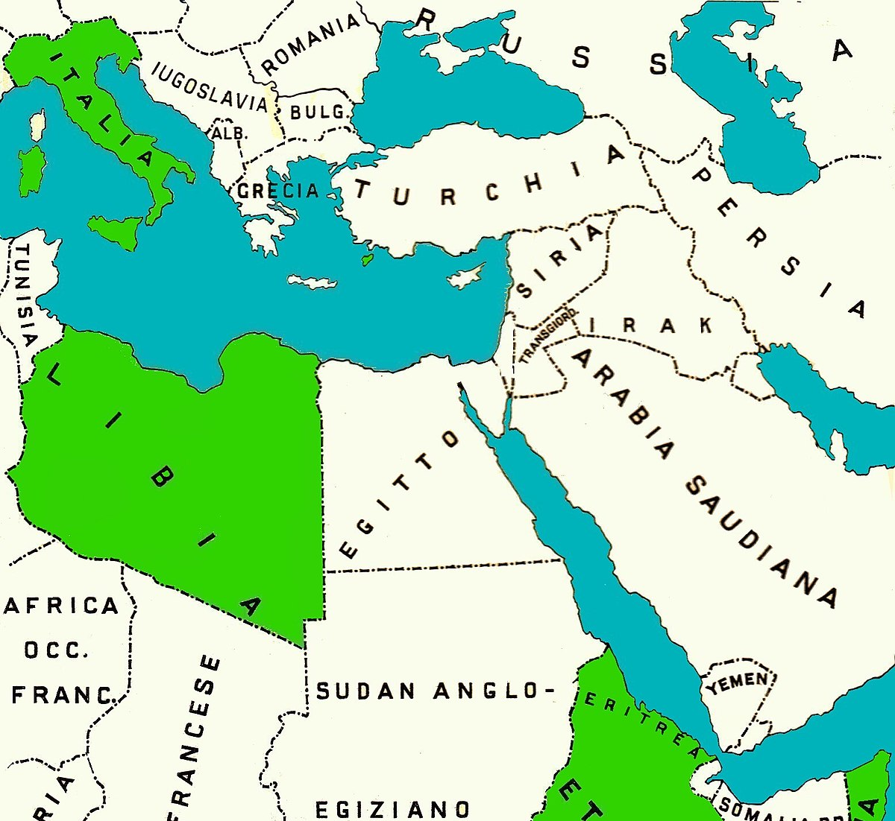
1911-12: COLONIZZAZIONE DELLA LIBIA

Slide 20
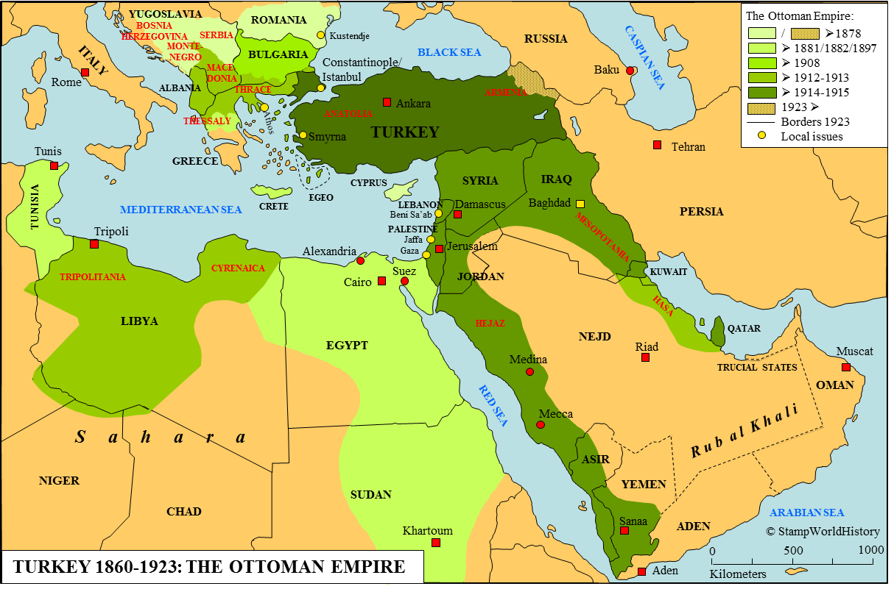
DISGREGAZIONE IMPERO OTTOMANO

Slide 21
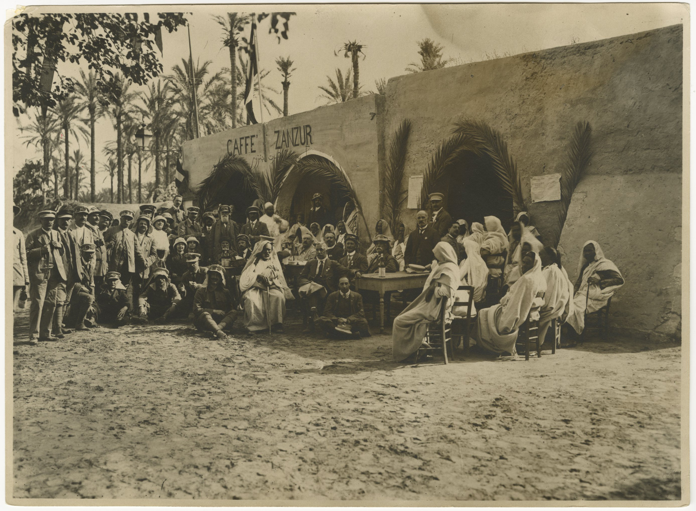
“uno scatolone di sabbia”

Slide 22
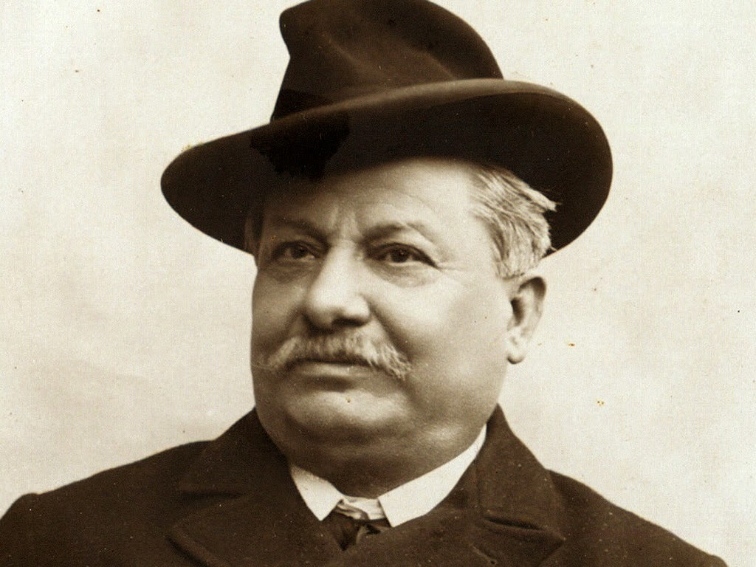
Ma…
PROPAGANDA NAZIONALISTA

Slide 23
La grande proletaria si è mossa (Pascoli)
“Ora l'Italia, la grande martire delle nazioni, dopo soli cinquant'anni ch'ella rivive, si è presentata al suo dovere di contribuire per la sua parte all'umanamento e incivilimento dei popoli; al suo diritto di non essere soffocata e bloccata nei suoi mari; al suo materno ufficio di provvedere ai suoi figli volenterosi quel che sol vogliono, lavoro; al suo solenne impegno coi secoli augusti delle sue due Istorie, di non esser da meno nella sua terza era di quel che fosse nelle due prime; si è presentata possente e serena, pronta e rapida, umana e forte, per mare per terra e per cielo”.

